Slide 1

新员工入职引导手册
2015年版
集团人力资源中心出品

Slide 2

目录
1
欢迎词
2
企业介绍
3
公司组织架构
4
各部门负责人介绍
5
公司制度及流程介绍

Slide 3
1
欢迎词

Slide 4
欢迎词
诚挚、专注、创新、卓越
欢迎加入江苏中地控股集团！
本手册旨在向您介绍公司管理体系，帮助您理解就职于江苏中地集团的各项条件及要求，使您尽快适应工作环境，融入中地的大家庭。
通过本手册，您在概要了解全体员工必须遵守各项基本规章制度的同时，也能获悉员工享有的各项权利。
祝愿您在中地集团任职期间快乐的工作，与公司携手前进、共同成长，有所成就！
创新服务、创新科技、创新人才

Slide 5
2
企业介绍

Slide 6
企业介绍
中地控股集团成立于2008年，以创新科技为核心，以金融、互联网和电子商务为主导，业务范围包括互联网大宗商品全产业链交易平台、互联网金融超市平台、互联网安全即时通讯平台、产业链ERP软件开发平台、企业融资担保与服务平台、动产质押平台、动产监管平台、现代仓储物流平台等业务板块，是以金融与电子商务为核心的相关多元化发展的大型企业集团。集团旗下公司主要有江苏易钢在线电子商务股份有限公司、江苏宝贝金融信息服务有限公司、浩联时代（北京）科技有限公司、杭州蜂鸟软件有限公司、江苏中地投资担保有限公司、中融通资产管理有限公司等。

Slide 7
集团旗下各子公司介绍
01
电子商务平台
中地集团
易钢在线—飞谷网
02
互联网金融平台
付融宝、 麦芽金服
03
传统金融服务平台
中融通资产管理、中地投资担保
04
软件平台
浩联时代、蜂鸟科技

Slide 8
电子商务平台“飞谷网”介绍
飞谷网（www.fgoods.com），由中地控股集团旗下企业“江苏易钢在线电子商务股份有限公司”运营，面向钢铁等大宗商品行业提供现货在线交易、供应链融资和仓储物流等服务，整合了生产企业、贸易商、终端用户、仓储物流、银行、监管公司等全产业链各方主体，实时云端汇集资金流、信息流、物流，形成了资金流和物流的闭环管控，是中国最大的全流程第三方B2B大宗商品在线交易和在线融资平台。
成立以来，易钢在线飞谷网已成功获得软银中国1亿元人民币投资和南京市电子商务、南京市经信委专项扶持资金。未来将继续致力于为广大客户扩大销售、降低购销成本和解决融资难题！

Slide 9
电子商务平台“飞谷网”介绍
“易钢在线”收购 “上海纵横今日钢铁电子商务有限公司”，通过重组实现系统整合和客户服务体验全面升级。
易钢在线自主研发国内首家全流程的第三方B2B大宗商品在线交易和在线融资服务平台成功上线，易钢在线正式更名飞谷网（www.fgoods.com）
“易钢在线”获得市经信委物联网专项资金发展支持。
易钢在线正式获得“双软企业”认证。
易钢在线被评为南京市电子商务示范企业。
2013年1月
2013年5月
2013年6月
2013年7月
2013年11月

Slide 10

“飞谷网”运营情况介绍

Slide 11
“飞谷网”供应链金融服务介绍
供应链金融服务作为“飞谷网”金融服务最核心的内容之一，也是“飞谷网”区别于其它电子交易平台的根本所在，平台通过系统整合大宗商品交易供应链各主体，企业真实的贸易、仓储、物流的信息流和资金流，并通过有效的监督和管理措施，与各家银行共同为企业提供在线供应链金融服务。

Slide 12


中地传统金融业务介绍
中地集团传统金融服务，依托中地担保及中融通资产管理两家公司开展，为银行和企业提供专业的金融第三方服务，成立以来已累计为1000多家中小微企业、以及科技型企业提供融资额超过100亿元，秉承“让银行放心、让企业满意”服务理念，提高专业水准、严格控制风险，切实为企业解决融资难题。

Slide 13

付融宝金融超市介绍
——打造集理财、融资、投资、第三方支付、金融产品搜索等于一体的互联网金融超市
付融宝P2C平台
付融宝（www.frbao.com）P2C互联网金融超市，由江苏宝贝金融信息服务有限公司全面运营管理。公司成立于2009年，核心领导团队由人民银行、银监局、商业银行多年金融系统工作经验的行业精英以及专业的互联网资深人士组成，本着安全、稳健、透明的宗旨，是一个为投资人、中小微企业和众多合作机构搭建投融资桥梁及提供金融资产交易的互联网金融服务超市。

Slide 14




付融宝P2C模式
1、提供真实可靠的融资项目信息，及时汇报项目运营情况；
2、向承担担保责任的第三方担保机构抵押足额资产；
3、严格履行借贷合约，专款专用，按时向投资者付息还本。
企业责任
1、推介优质企业项目；
2、为企业的项目融资承担全额担保，保障投资者权益；
3、监督企业的项目运作及风险管理。
第三方担保作用
付融宝的职责
1、对申请融资的企业进行资质审核、实地考察；
在网站上向投资者公开披露项目详尽信息；
2、提供在线投资平台，为投资者生成具有法律效力的借贷合同；
3、监督企业的项目经营，管理风险保障金，确保投资者资金安全。
投资者权利
1、自由选择企业项目及投资金额；
2、与企业直接签订借贷合约，定期获得投资收益，到期收回本金；
3、资金安全由付融宝的风险保障金及第三方担保机构共同保障。

Slide 15

付融宝发展规划
互联网金融
门户
供应链
金融平台
金融产品
超市
第三方
支付平台
P2C平台

Slide 16


麦芽金服—移动互联网化的小额信用贷款
采用大数据技术搭建反欺诈系统和小额信贷征信平台，实现信用贷款申请自动审批、自动放款，为用户提供极致的融资服务和体验。
反欺诈
评分模型
自动化放贷/催收

Slide 17
3
公司组织架构

Slide 18
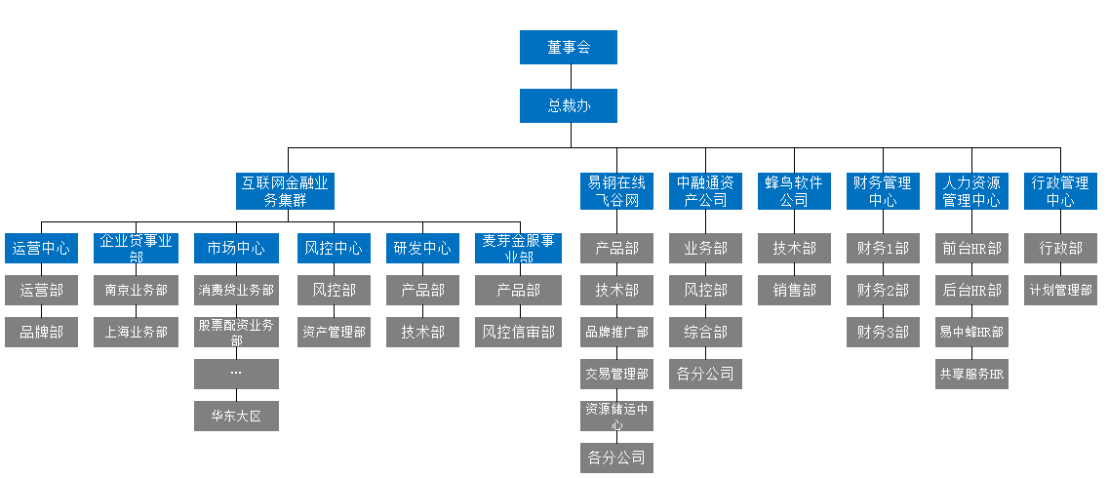
中地集团组织架构图

Slide 19
4
中地团队介绍

Slide 20
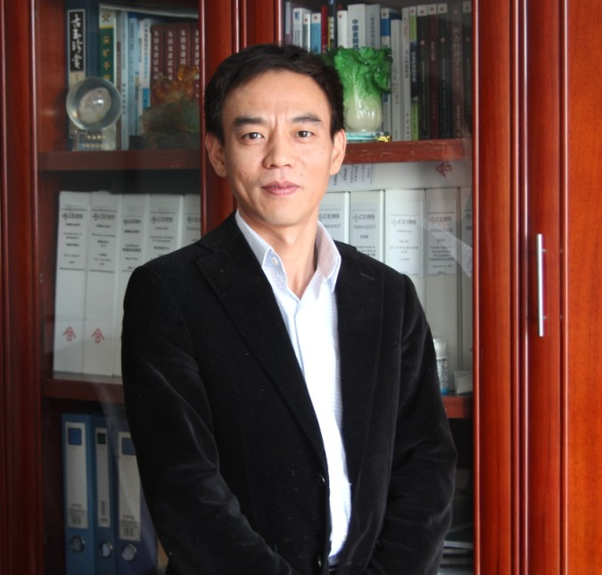
中地团队介绍
梁振邦（董事长）
经济学学士，中欧商学院EMBA，现担任南京市建邺区人大代表，南京市电子商务协会副会长，南京市担保协会副会长，中欧商学院南京校友会副会长。
1997年至2005年，任人民银行南京分行行长秘书，江苏银监局监管科长等职；
2005-2008年任苏宁集团董事、投融资总监、战略发展总监兼上海苏宁国际投资有限公司常务副总经理，主管集团的投融资及上市工作，成功主持了苏宁环球股份公司借壳重组ST吉纸上市。
2007年开始创建江苏中地控股集团任董事长，主要从事企业融资担保、金融资产管理、电子商务等金融相关业务。经手融资项目超百亿元。
2013年作为创始人创建付融宝金融超市。现担任南京市建邺区人大代表，南京市电子商务协会副会长，南京市担保协会副会长，中欧商学院南京校友会副会长。

Slide 21
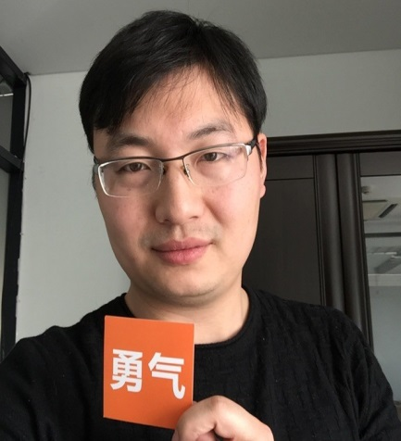
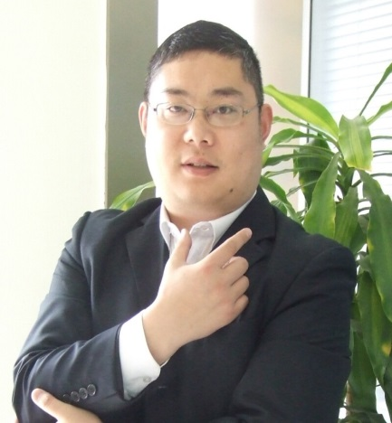
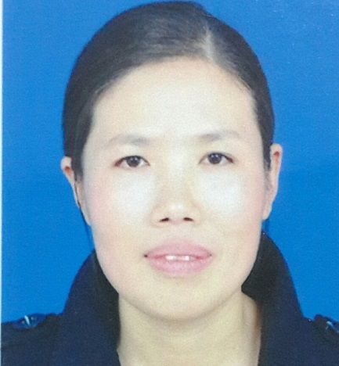
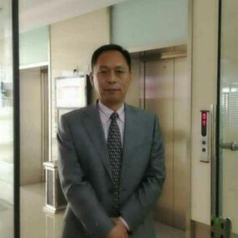
中地团队介绍
集 团
董事长助理
胡键
人力资源中心 总监
孙国磊
财务中心经理
李艳华
行政部副经理
顾世群

Slide 22
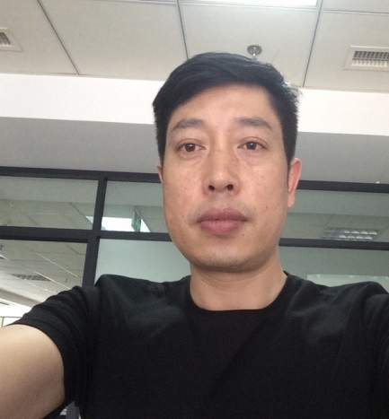
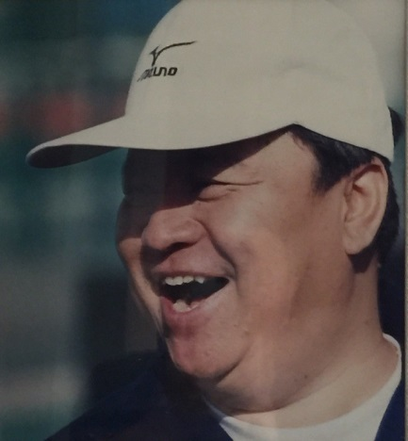
中地团队介绍
易钢在线
常务副总裁
刘永刚
副总裁
侯敏

Slide 23
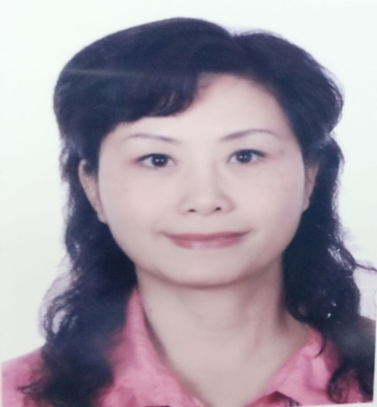
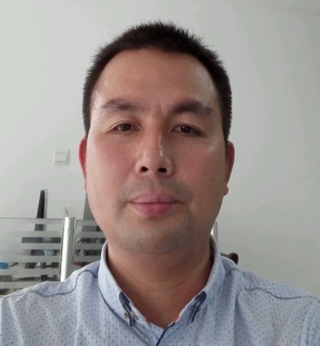
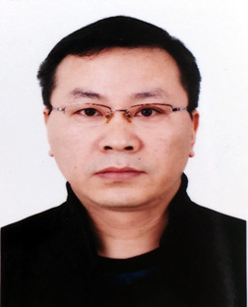

中地团队介绍
互联网金融
副总裁
周云
研发中心副总监
陈明
付融宝风控副总监
陆立群
运营中心总监
王伟

Slide 24
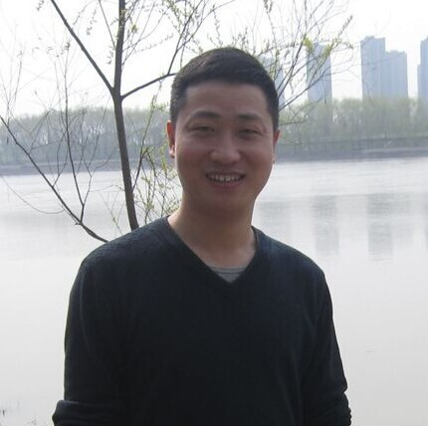

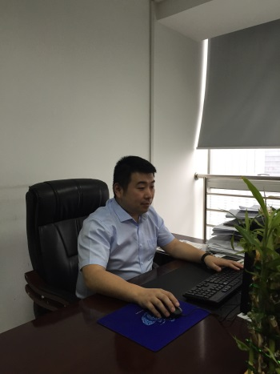
中地团队介绍
互联网金融
市场中心华东大区总监
鲍德荣
麦芽金服事业部信贷产品部总监
石永亮
中 融 通
副总裁
陈军
P.S:以上团队介绍为副总监以上职务及各中心负责人，其他负责人可详见企业QQ

Slide 25
5
公司制度及流程介绍

Slide 26
公司制度之
人力资源

Slide 27


入司制度介绍
上岗试用
入司管理制度：
科学的规范新员工入司程序，明确新员工入司手续及工作责任人，促使新员工顺利办理各项手续，尽快熟悉工作环境及工作程序。
入司培训
重新入司
入司引导
入司手续
入司报到
入司准备

Slide 28



考勤制度介绍
工作时间
根据国家和及相关规定，以及集团的经营特点，每日工作时间不超过8小时，每周工作时间不超过40小时。正常作息时间为：上午：8：30—12：00，下午：13：30—17：30。若根据季节和工作岗位性质等需要调整作息时间，须报董事长审批、并报集团人力资源部备案。
A
工作时间
子公司和各分公司参考此工作时间和考勤办法，结合实际情况另行制定，报相关领导审批同意后实施，并报集团人力资源部备案。
B

Slide 29

考勤制度介绍
实行指纹确认考勤形式和考勤核实制，上午上班和下午下班时进行打卡。
人力资源部负责考勤系统的管理、指纹录入和相关的统计汇总，非集团总部工作人员的考勤由相关领导签字确认后交人力资源部。考勤表的上交时间为每月10日前。
人力资源部考勤的依据为考勤机记录和经相关领导签批的单据，对未经最终审批人签批完的单据均视为无效，人力资源部不为任何人代签考勤单据。
相关领导或人力资源部进行不定期检查，如发现有违反考勤纪律和登记虚假信息者将视情况严肃处罚。
考勤管理
考勤管理
考勤管理
考勤管理

Slide 30

考勤制度介绍
外勤
1、员工在正常出勤但因外勤等原因未能按时打卡时须在外出登记本中登记说明情况，并由部门或总监级（含）以上领导进行签批，登记和签批原则上应提前完成，对于超过一周未签批的登记一律视为无效。
2、人力资源部每周一进行考勤记录的审核，对于上周未签批的登记一律视同为迟到、早退或旷工。

Slide 31
考勤制度介绍
出差
出差人员出差期间按正常出勤来进行考勤，但出差须提前至少一个工作日申请，报相关领导审批后在人力资源部备案，未经审批的出差日不享受出差补贴，经核实时间不符者视情况以迟到、早退或旷工论处。

Slide 32
考勤制度介绍
加班调休
1、公司实行岗位工作责任制，提倡高效率的工作，各部门应合理安排时间，尽量在每天规定的工作时间完成工作，如确因需要在非工作时间加班可提前申请，经部门及相关领导逐级审批后将加班申请单提交至集团人力资源部。原则上所有的加班以调休方式处理，凡要求调休的员工均应先提出书面申请，并报上级领导和人力资源部审批同意后方可执行。子公司的加班由子公司第一负责人签批；集团各部门由人力资源总监签批。
2、调休的计算单位和审批权限参考病、事假相关规定
3、节假日原则上不安排加班，但可视情况安排值班

Slide 33
考勤制度介绍
值班
1
值班限于星期六、日及法定节假日，值勤时间根据情况确定
已安排值勤的员工不得推诿免值或擅离职守，如不能承值时，应先行请假，由公司重新安排值班人员
2
3
违反第2条规定者，除扣发值班津贴外，并以旷工论，并对事故产生的后果承担相应的责任
4
值班员工应确实做好相关工作和交接事项
5
值勤津贴根据值班情况另行规定

Slide 34

考勤制度介绍
迟到、早退、旷工
所有员工应严格遵守作息时间，工作期间不得脱岗、串岗，不得私自涂改考勤记录，否则视情节给予处罚。
01
上班8：30以后到达，视为迟到；下班17：30以前离开，视为早退；未经准假或未办理请假手续而无故缺勤者，视为旷工，旷工期间无工资。
迟到、早退半小时（含）以内一次按照一小时事假处理，半小时至4小时（含）视为旷工半天，达4小时视为旷工1天，并依此类推；当月累计迟到/早退每累计达到2次视同为旷工1天；当月累计旷工1天或全年累计旷工6天者均视为严重违纪，可予以开除。
遇到恶劣天气、交通事故等特殊情况属实的，经主管领导批准后酌情处理。
02
公司组织的会议、培训、学习、考试或其他团队活动，如有事请假的，必须提前向组织者或带队者请假。在规定时间内未到或早退的，按照上条规定处理；未经批准擅自不参加的，视为旷工。
03

Slide 35
考勤制度介绍
病假、事假
1、病、事假以1小时为最小计算单位，不满1小时以1小时计
2、事假原则上一年累计不得超过15天，续假不得超过3天。临时发生意外等不可抗力因素经核实者除外
3、员工确实因病不能正常上班者，须分管领导批准，报人力资源部备案。患病员工请假应于当日上班前向分管领导请假，经批准后方可休假
4、除急诊外，1天及1天以上的病假须出具三级（含）以上医院的证明，急诊的病假证明不得超过1天。无医院证明者，按事假处理

Slide 36
考勤制度介绍
病假、事假
5、病假期限：根据本人实际参加工作年限和在本单位工作年限，给予3个月到24个月的医疗期：
实际工作年限十年以下的，在本单位工作年限五年以下的为3个月；五年以上的为6个月；
实际工作年限十年以上的，在本单位工作年限五年以下的为6个月，五年以上十年以下的为9个月；十年以上十五年以下为12个月；十五年以上二十年以下的为18个月；二十年以上的为24个月
6、病假期间待遇：对一个月以内的假期，根据员工在本公司的工龄和请假时间按下述比例发放：
工龄不满2年者，按本人工资标准的60%发放；
已满2年不满4年者，按本人工资标准的70%发放
已满4年不满6年者，按本人工资标准的80%发放；
已满6年不满8年者，按本人工资标准的90%发放；
已满8年者，病假3日内工资全额发放，超出3日的按本人工资标准的90%发放。
对请病假超过一个月的员工，按不低于本市最低工资标准的80%发放，如果低于此标准的，以最低工资的80%计发。
7、事假和旷工期间无工资和奖金

Slide 37
考勤制度介绍
带薪年休假、婚假、产假、哺乳假、护理假、丧假和工伤假期按以下规定执行，未尽事项按国家和省市相关规定执行
1
带薪年休假：在公司工龄满1年方可享受，假期期限按国家和省市相关规定执行，到期未休者视为自动放弃
2
婚假：按法定结婚年龄（女20周岁，男22周岁）结婚的，可享受3 天婚假；符合晚婚年龄（女23周岁，男25周岁）的，可享受婚假十五天（含法定婚假三天）。再婚可享受法定婚假，不能享受晚婚假。必须在本单位入职后领取结婚证者才能享受带薪婚假，休婚假时需出示结婚证原件
3
产假：女员工生育享受不少于98天的产假，包括15天的预产假。已婚妇女24周岁以上生育第一个子女为晚育，增加产假30天，难产（剖宫产以及产程中使用吸宫器、产钳等非正常顺产的平产手术者）增加产假15天，多胞胎生育的，每多生育一个婴儿增加产假15天。休产假需出示结婚证、准生证、出生证和独生子女证（独生子女证全称为独生子女父母光荣证，自愿终身只生育一个子女的夫妻）
哺乳假：婴儿一周岁内每天1个小时
流产假：怀孕不满4个月流产时，应当根据医务部门的意见，给予15天至30的产假；怀孕满4个月以上流产时，给予42天产假。
护理假：女方符合晚育的，男员工可享受10天护理假

Slide 38
考勤制度介绍
请假手续、流程和审批权限：
1、加班、出差和请假（含所有假期）人员均需填写相应单据，由分管领导逐级审批后，原件交人力资源部留存，申请人可保留复印件。
2、各类考勤单据的最终审批权如下：
集团各部门的考勤单据由集团行政总监签批，总监级（含）以上人员的考勤单据最终审批人为董事长。
考勤类别 |  | 最终审批人 | 申请时间
外勤 |  | 部门总监级(含)以上 | 提前1天
出差、请假 | 1天(含)以内 | 部门总监级(含)以上 | 提前1天
 | 1天(含)以上，1周(含)以内 | 经理级以下为子公司第一负责人，经理级(含)以上为董事长 | 提前1天
 | 1周(含)以上 | 董事长 | 提前1周

Slide 39
考勤制度介绍
3、因特殊情况未能提前办理书面请假手续者需电话向相关领导请假，并告知人力资源部，到岗后1日内办理请假手续。
4、出差和休假前需做好工作交接。
5、员工请假未获准，或请假期满没有提前办理续假或办理续假未获批准而不按时到岗者一律视为旷工。
如发现员工请假有虚假情况时，则对所请假期按旷工论处。

Slide 40
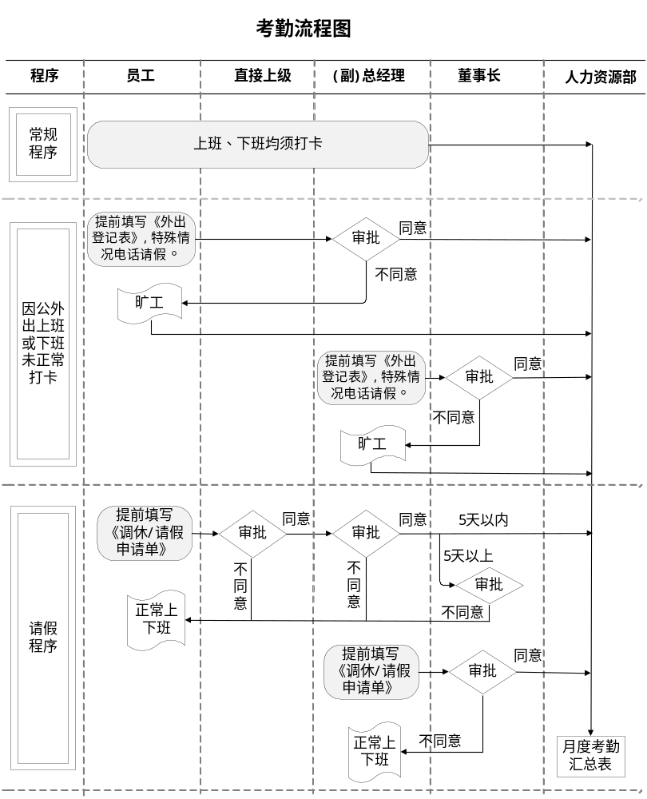

Slide 41
福利
为体现人文关怀，有效激励员工，集团将根据经营效益逐步改善和提高员工的福利，增强员工的归属感和忠诚度。
员工享有的福利包括：
保险、公积金
慰问金
带薪休假
培训
福利
劳动保护
体检
补贴
不定期集体活动

Slide 42
福利
1
社会保险
对正式员工，按国家规定办理社会统筹保险（包括养老保险、医疗保险、失业保险、工伤保险、生育保险）。
2
住房公积金
自2015年7月起为在职员工（在本公司缴纳社会保险人员）缴纳住房公积金。
3
带薪休假
1、节假日，按国家有关规定执行；
2、带薪年休假、婚假、产假、护理假、丧假和工伤假按第四章“考勤”中相关规定执行。

Slide 43
福利
4
劳动保护
按照国家和地方规定标准执行。
5
补贴
1、午餐补贴：集团总部员工享受工作餐，外勤人员享受午餐补贴参见集团各子公司相关规定。
2、交通和通讯补贴：为解决日常办公所发生的交通、通讯费用，集团总部办公的员工享受交通补贴和通讯补贴。标准如下：
3、节日福利费：每年三八妇女节公司女员工放假半天或组织相应活动，发放100元节日费（卡）；端午节、中秋节和春节三大传统节日对公司正式员工发放相应福利费。

Slide 44
部门 | 级别 | 交通补贴 （元/月） | 通讯补贴 （元/月） | 合计 （元/月）
集团总监级(含)和各子公司总监级(不含)以上 |  | 400 | 200 | 600
子公司业务部门 | 经理(含)及以上 | 400 | 100 | 500
 | 经理级以下 | 300 | 100 | 400
职能部门 | 外勤及经理 | 200 | 100 | 300
 | 内勤 | 150 | 50 | 200
（1）此标准适用于集团各部门、子公司正式员工，试用期员工不享受补贴；
（2）副职享受正职同等的补贴标准，转正人员自转正次月开始享受（1日转正人员自当月开始享受），因岗位调整亦同；
（3）子公司业务部门内勤人员参照职能部门执行；业务相关部门参照业务部门的标准执行；
（4）如各子公司及分公司结合业务需要调整由各子公司另行制定标准报批；
（5）表中各项补贴统一于次月随工资发放；
（6）无特殊情况均参照上述标准执行，特殊情况的补贴标准由董事长特批。

Slide 45
福利
6
慰问金
1、员工生日：公司发放一定金额蛋糕券表示祝贺。
2、员工生育：公司发放一定金额的慰问金表示祝贺。
3、直系亲属亡故（指父母、子女、配偶），公司发放一定金额的抚恤金表示慰问。
4、员工因病住院发放一定金额的慰问金表示慰问。
7
培训
定期或不定期的行业知识和专业知识等的培训，对优秀员工可择机推荐外部或国外培训。

Slide 46
福利
8
体检
在集团总部办公工龄满1年的正式员工，由公司统一组织体检，35周岁以上人员一年参加一次；35周岁以下人员两年参加一次。
9
举办集体活动
旨在为丰富员工的业余生活，培养员工积极向上的道德情操，包括组织旅游、开展文体活动等：
1、每年组织员工旅游一次或其它拓展活动等；
2、春节等重要节日举办聚餐或聚会。

Slide 47
聘用与解聘
1、正式聘用的员工，人力资源部在法定期限内与其签订《劳动合同》，试用期的期限根据合同的期限确定。
2、用人部门负责新员工的试用期考察，人力资源部负责跟踪反馈信息。试用期满前一周，员工需填写《转正申请表》，主管级（含）以上员工的转正还需经过民主评议，经逐级考察合格后方可转正。
3、人力资源部负责为员工办理合同备案、户口和社会保险等相关手续，若员工不能及时提供相关资料导致不能及时办理，一切后果由员工本人承担。
4、员工入职后，人力资源部为其建立档案，并做好员工资料档案和信息档案的维护。
5、员工续聘则需在合同到期前45天进行续聘考察，考察合格后在法定期限内续签合同。
6、员工解聘包括辞职、辞退、开除、合同到期等。
7、员工辞职，必须提前30天填写离职申请，经有关部门审核并办理各种交接手续后，方可离职。未经批准、或未在规定时间内办完交接手续、或擅自离职、或未提前30天提出离职申请而坚持立即离职者，视为严重违反公司规章制度，公司将按开除进行处理，给公司造成损失的，还将追究其责任。
8、对自动离职者，其原工作部门负责人应在2日内向人力资源部递交员工自动离职说明，经部门领导签字，并到财务等职能部门查清该员工是否有财、物问题，如有问题应及时报人力资源部和相关领导。

Slide 48
聘用与解聘
员工存在下列情形之一，公司将与其解除劳动关系：
1
2
在试用期内被证明不符合录用条件的
不能胜任工作岗位的
3
4
严重违反集团和子公司有关规章制度的
严重失职，营私舞弊，给公司和集团造成重大损害的
5
6
同时与其他用人单位建立劳动关系的
公司经营状况发生严重困难或濒临破产，需裁减人员时，公司可以辞退员工

Slide 49
聘用与解聘
员工若涉及下列行为之一，视为严重违反公司规章制度，公司有权解除劳动合同并无须承担任何经济补偿金：
1
无正当理由不服从合理的工作安排
2
未按照规定办理请假手续，离开工作岗位达1个工作日，或未按法律规定时间解除劳动合同，擅自离开工作岗位
3
在办公区域、工作时间或与同事之间粗言秽语、打架、斗殴、参与闹事、阻碍工作或从事非法活动
4
发生职务侵占或受贿、任何性质的偷盗等违法行为或受到相关行政处罚
5
通过网络等任何途径散布诋毁同事、诋毁公司的言论或对外评论公司各项政策及经营手段

Slide 50
聘用与解聘
6
在工作时间浏览和工作无关的网站、用QQ、MSN等聊天工具聊与工作无关事宜以及看电影、听音乐、打游戏等
7
提供任何虚假入职资料，包括应聘（入职）表所填信息、身份证、学历证书、职称等级证书等
8
玩忽职守、给集团和公司造成较大损失或媒体负面曝光等影响的行为
9
集团和公司制度及《员工手册》规定的其他情形

Slide 51
聘用与解聘
辞退员工程序如下：
1
部门提出辞退员工申请并出具辞退员工事实依据
2
相关领导审批同意
3
办理员工离职交接手续
4
相关领导审批同意
5
人力资源部办理解除劳动关系的相关手续

Slide 52
培训
目的
1、为提高员工素质，满足公司发展和员工发展需求，创建优秀的员工队伍，建立学习型组织，在提高工作效率的同时，使员工达成自我实现的目标。
2、培训制度与员工的职业生涯设计相结合，促进公司与个人的共同发展。
3、培训方针是自我培训与传授培训相结合，岗位培训与专业培训相结合。

Slide 53
培训
① 负责提交本公司（部门）年度培训计划（含培训内容、时间、讲师、效果评估方法等）或临时性的培训需求并督促执行，各子公司总经理负责所属各部门培训及计划的核批、监督。
② 根据集团培训计划和规定组织并推行本公司（部门）的培训，包括准备培训材料、测试题目和效果评估等，并将资料（包括训前训后签到表）和结果提交人力资源部存档。
③ 按照集团规定组织并推行本公司（部门）的新员工专业培训和集团的公共培训。
④ 根据培训内容，担任或指定本公司（部门）的培训讲师。
⑤ 选派所属员工参加集团举办的各种培训项目。
⑥ 利用各种方式对下属进行培训。
各组员的职责

Slide 54
培训
① 负责进行培训需求调查与培训需求分析。
② 根据集团发展需要、各子公司（部门）培训方案及人力资源规划拟定员工年度培训计划。
③ 明确集团对各类人才的现实需求和长远需求，遵循员工培训的目标、规律及特点，制定集团员工培训的基本政策。
④ 了解和掌握国家及集团有关员工培训的基本方针和政策、战略，适时调整集团员工培训的基本方向。
⑤ 在集团内部建立合理、高效的培训制度和培训体系，督促各部门实施部门培训计划和培训规定。
⑥ 组织集团内部各种类型的公共培训（包括新员工培训）。
⑦ 协助各子公司（部门）组织举办专业技能的集中培训。
⑧ 做好培训资料的准备、收集、整理，组织培训效果评估、成绩通报，做好各项统计，建立完整的培训档案。
⑨ 起草集团涉及员工培训的管理制度工作。
⑩ 做好各子公司（部门）培训计划和实施情况的审查、监督。
人力资源部的职责

Slide 55
培训
培训课程类别:
入职培训 | 管理课程 | 技能课程 | 职业素养课程

Slide 56
考核和薪酬
1 业务系统人员原则实现KPI+MBO考核方式,实施阶段式提成激励。包括易钢、互联网金融、中融通等业务人员都是；
2 风控，实现KPI+计件考核的方式；
3 其他人员，基本实现KPI+MBO的方式，浮动绩效的激励

Slide 57
考核和薪酬
薪酬保密：
除指定管理人员和必要的工作人员知道员工收入外，任何员工不得讨论和泄露薪酬秘密，否则按一般员工200元/次，人力资源部、财务部300元/次进行处罚，情节严重者视为严重违纪。
收入确认：
每月的15日为发薪日，如遇节假日顺延发放；员工应主动在工资等各项收入发放后5个工作日内到财务签字确认，如对工资和奖金等收入发放金额有异议，可向公司书面提出，若自发放日起5个工作日内内未书面提出,视同为对已发放的金额无异议。
税费扣除:
本《制度》所指的收入均为税前收入，根据国家、地方政府以及集团的有关规定，以下费用从每月工资中扣除：

Slide 58
考核和薪酬
一般：集团按集团总部/各公司, 设置薪级薪档制
少数：中高层管理人员实行年薪制
按岗位和技术级别设置不同的薪级,每个薪级又根据不同能力和业绩等级, 设置5个不同薪档.

Slide 59


考核和薪酬
1
个人所得税和社会保险费（养老、医疗、失业保险）、公积金中个人负担的部分
2
应由个人负担但公司已预支的其它费用
3
其它扣款（如上月多支付的工资、奖金、离职员工的各项应扣未扣费用等）
4
其它个人应负担的部分
高压线：若发生违反国家和地方行政法规，或其它方面严重的弄虚作假或严重损害集团利益和形象、提供虚假资料和证明的行为，一经发现，则视为严重违反公司规章制度，立即与其解除劳动合同，该员工不参加任何奖金分配，不再发放任何未发放的奖金且不支付任何形式的经济补偿
考核细则、薪酬体系等相关内容由各子公司根据情况另行制定

Slide 60
公司制度之
行 政

Slide 61






网络信息管理制度
公司网络信息管理
1
2
信息安全
信息备份
3
4
公司网站管理规定
计算机维护日常管理
5
6
罚则
附则
7

Slide 62
公司网络信息管理
1
公司各部门、分公司及驻外机构，对计算机信息须进行统一管理，对涉及企业经营、财务及其它保密信息须采用专人专机负责
2
所有员工必须妥善保护计算机系统的硬件、软件及数据，不因偶然的或恶意的原因而遭到破坏、更改，以确保系统连续正常运行
3
为确保公司各级信息的可靠性，所有信息应建立日常备份机制，定期进行备份与检测
4
公司各联网单位对每个部门、每个上网的人员及网上被访问的信息都要设定权限级，以保证系统的安全性
5
对新购计算机系统按照集团固定资产管理规定进行登记入档管理，并对随机软件制作备份
6
公司所有人员不得将公司及各系统数据库、网络文档、公司光盘内容提供给第三方，否则将按照有关规定追究其责任，特殊需要须经公司领导批准
7
为保证公司网络正常运行，公司员工上班时间不允许下载数据以免影响网络正常运行。若需下载与工作业务有关的数据须经部门领导同意，报技术部监控备查，对于上班时间未报部门领导及信息部同意擅自使用软件下载者，由技术部查封该主机上网权限，并报行政部予以行政处罚

Slide 63
信息安全
公司各部门网络应用系统应在其系统安全性进行全面调试后方可投入使用，财务人员均需设立登录帐户及密码，密码应采用字符加数字组成（最好6位以上），各系统成员不应将自己的帐户名及密码告诉他人，任何用户不得使用他人用户名及密码登录系统操作。各系统用户严禁将本系统、本人的帐户外传
1
2
公司信息管理部门和使用者均需配备病毒检测软件，每周(或每天)应对所属微机及网络进行病毒检测，所有外来的磁盘、电子邮件等均需进行病毒检测后方可使用
3
任何单位的网络在未建立切实可靠的网络防护措施及未经主管领导同意前，本公司不得提供网络接口
4
未经公司同意，不得在他人计算机上设立共享、远程管理等侵权行为

Slide 64
信息备份
各部门可根据具体情况设立专人利用硬盘、光盘等信息存贮设备进行数据备份
1
公司各部门发生重大信息事故时，应保护现场并立即上报公司技术部，技术部应立即安排有关技术人员查明原因并对信息进行保护性修复。若因人为原因造成重大信息事故，将追究相关人员责任
2
3
各部门在进行信息备份前，应利用防病毒软件对所备份内容进行病毒检测，并应使用足够空间进行备份。为确保信息完整性，应采用异机异盘备份，一般不应同机同盘备份，并应避免使用软盘备份
4
所有周期信息应先行备份方可结转，结转前信息应保留至少二个周期后方可销毁
5
进行系统调试、测试、试验、维修、保养、更新、升级等情况下均需将信息备份后方可操作
6
为确保信息的安全性、可靠性，对重要信息载体须按公司档案管理办法归档管理

Slide 65
公司网站管理规定
1
资讯部要做好网站维护、页面更新、信息上载等日常工作
2
资讯部负责上载文字信息的审查工作，制作部负责上载图片的制作工作
3
技术部负责网站的日常维护工作
4
运营中心负责网站优化、网站宣传推广、网站企业库的维护工作

Slide 66
罚则
公司各部门、分公司及驻外机构所有使用者在计算机信息管理中发生下列行为，情节恶劣，后果严重，对公司造成经济损失的，由公司给予相应的行政处分或经济处分。触犯国家法律的，将移交司法机关处理。
(一)有意或无意将企业内部信息丢失或泄密；
(二)重要信息未及时备份，从而造成重要信息丢失并不可恢复的；
(三)利用计算机、网络及电子邮件传播反动及非法信息的。
第二十六条 不得在工作时间内下载任何与工作内容与关的软件。如确需下载须报部门领导批准，否则发现一次罚款200元，第二次起双倍处罚；同时不得在公司玩网络游戏，否则发现一次罚款200元；如发现擅自修改IP号者，双倍处罚；不得使用私人手机链接公司WIFI下载视频，否则发现一次罚款200元。

Slide 67
附则
1
计算机上不存放并使用与工作无关的内容
2
计算机上不安装非公司配备的计算机硬件
3
不安装和使用与工作无关的软件
4
不打开来路不明的文件
5
不运行来路不明的程序

Slide 68
印章管理制度
01
公司印章的种类
02
印章的刻制、启用和收缴
03
印章的领取和保管
04
印章的使用
05
责任

Slide 69
公司印章种类
1
公司设公司章、财务专用章和各业务专用章和各部、室部门章
2
分支机构和所属部门设机构行政章及经批准设置的财务、会计专用章

Slide 70
印章的刻制、启用和收缴
公司所有印章的刻制，由有关部门提出书面申请，报董事长批准，由综合部统一刻制；未经批准，不得擅自刻制
所有刻制的印章(含分支机构印章)均需由公司下达启用通知、履行登记手续后，方可启用
各分支机构印章的刻制，按单位所在地的公安、工商部门的印章刻制管理办法办理，所刻印章图样送总公司备案
撤、并单位的印章，以及因业务调整、撤销而不再使用的相关印章，由综合部统一收存，统一送交公安部门进行销毁

Slide 71















印章的领取和保管
公司董事长授权由综合部全面负责公司的印章管理工作，发放、回收印章，监督印章的保管和使用
01
02
公司各类印章由各级和各岗位专人依职权领取并妥善保管，不得转借他人
03
保管员是印章使用、保管的直接责任人，必须严格遵守保管、使用印章的制度和纪律
04
公司建立印章使用单，专人领取和归还印章情况在单表上予以记录
05
印章持有情况纳入员工离职时移交工作的一部分，如员工持有公司印章的，须办理归还印章手续后方可办理离职手续

Slide 72
印章的使用
公司各级人员需使用印章须按要求填写印章使用单，将其与所需印的文件一并逐级上报。经有关人员审核，并由最终审批人批准后方可交印章保管人盖章；在逐级审核过程中被否决的，该文件不得盖章
印章保管人应对文件内容和印章使用单上载明的签署情况予以核对，经核对无误的方可盖章
公司董事长对公司所有的印章的使用拥有绝对的决定权
01
02
03

Slide 73
印章的使用
涉及法律等重要事项需使用印章的，须依有关规定经法律顾问审核字后，方可盖章
综合部、人力资源部的公章，经公司领导和部门领导批准后，可用于代表公司的对外行文和有关行政事务、人事方面的协议、合同；财务人员依日常的权限及常规工作内容自行使用财务印章无须经上述程序
用印后该印章使用单作为用印凭据由印章保管人留存，定期这个整理后交办公室归档
04
05
06

Slide 74
印章的使用
印章原则上不许带出公司，确因工作需要将印章带出使用的，应事先填写印章使用审批单，载明事项，经公司董事长批准后由两人以上共同携带使用
公章的使用决定权归公司董事长，其他各印章的使用决定权由公司总经理根据实际工作需要进行授权
常规工作中分类业务行文、报表、往来文件等，须经部门经理审核签字，经分管领导签字批准后，方可盖章
07
08
09

Slide 75
印章的使用
凡签订重大合同及协议，需要使用公司印章，均需报董事长审批后方可用印
法人章除经法定代表人授权外，必须经法定代表人书面审批同意方可使用。有特殊原因经法定代表人口头同意后使用的，事后必须补办手续
印章必须保证位置恰当，图形清晰，严禁在空白纸上盖章
10
11
12

Slide 76
责任
1
印章保管人必须妥善保管印章，如有遗失，必须立即向公司综合部报告，查明情况，及时处理
责任
2
任何人员必须严格依照本制度规定程序使用印章，未经本制度规定的程序，不得擅自使用
3
违反本制度规定，给公司造成损失的，由公司对违纪者予以行政处分，造成严重损失或情节严重的，移送有关机关处理

Slide 77
办公用品制度介绍
1、办公用品统一由综合部管理；
2、采购办公用品等物品，报销时必须有经批准的请购单、相应的入库手续、合规的票据（库存商品的采购按有关采购制度管理）。
3、采购物品，无特殊情况需取得增值税专用发票方可报销，公司的开票信息可向财务部索要。
4、领用办公用品需填写办公用品领用单，凭部门负责人/分管领导签字后到综合部办理领用。
5、对于可重复多次使用的办公用品，如，计算器等，员工离职后需交还综合部后方可离职

Slide 78
公司制度之
财 务

Slide 79
报销及付款流程介绍
经办人
（填单）
部门负责人
（初审）
分管领导
（审批）
财务人员
（审核）
归集到各板块（考核主体）
财务人员
（记账）
出纳
(复核付款)
董事长
（审批）
备注：
1、每周五财务会集中将报销单至送至董事长审批；
2、特殊紧急报销及付款，可由经办人自行找董事长审批。

Slide 80
差旅费标准介绍
项 目 |  | 子公司总监及以上 | 员工 | 备注
交通费标准 | 火车 | 硬卧/坐席 | 硬卧/坐席 | 高铁二等座
 | 飞机 | 经济舱 | 经济舱 | 购买机票提前三天预定
 | 其他交通工具 | 按实报销 | 按实报销 | 以地铁、公交为主
住宿费标准 | 一类地区 | 400-500/间/天 | 200-250/间/天 | 北京、上海、广州、深圳
 | 二类地区 | 300-400/间/天 | 180-220/间/天 | 省会城市
 | 三类地区 | 300以内/间/天 | 180以内/间/天 | 除一二类地区外
膳食补助 | 一类地区 | 90/天标准 |  | 不足1天折算每餐标准报销
 | 二类地区 | 60/天标准 |  | 不足1天折算每餐标准报销
 | 三类地区 | 60/天标准 |  | 不足1天折算每餐标准报销

Slide 81
差旅费报销流程介绍
1、员工出差前应填写《出差申请单》，一式两联，分管领导签字后，一联交人力资源部登记考勤，一联报销时附在报销单后；
2、员工出差如拟借款应凭审批后的《出差申请单》填写《借款单》，并按“前账不清，后账不借”原则处理，由当事人填写借款单经部门负责人、分管领导、财务审核后经董事长批准后，方可至财务部办理借款。
3、员工出差返回后，填写“差旅费”报销单，在一周内完成审批手续到财务部门报销。未按规定时间报销的， 财务部门应于当月工资中扣回预借的差旅费，待报销时再行返还。
4、总部员工出差返回后，在5个工作日内报销出差费用。

Slide 82
差旅费报销要求介绍
1、出差乘坐交通工具：中短途限乘火车或长途汽车，车票应标注乘用日期与时间，一千公里以上的远途出差经董事长批准可乘经济仓飞机。
2、出差期间招待费用请参照本公司《招待费管理规定》。
3、出差住宿费用在标准内，凭有效单据实报实销（住宿费用标准中不包括早餐和服务费），超支自行承担。
4、住宿费发票必须签署开票日期、住宿入住日及离店日期。假票据或不符合规定的票据，财务部门不予报销。
5、两人一同出差，同性需同住一房，级别不同时按级别高的标准报销。
6、出差时由对方单位提供餐饮、住宿及交通工具等将不予报销相关费用。

Slide 83
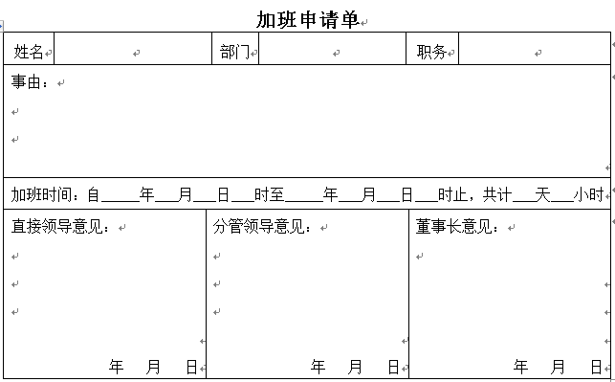
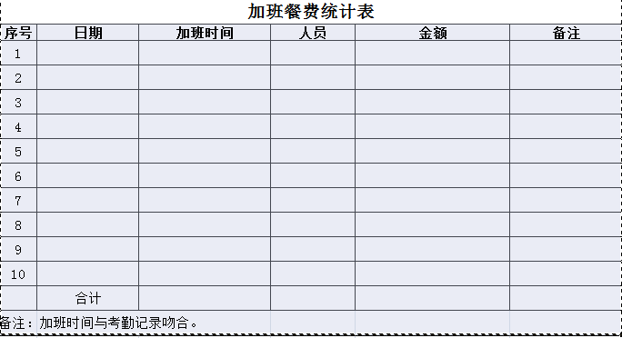
员工加班餐补报销要求介绍
1、员工因工作需要加班，公司在不统一解决就餐的情况下，可给予20元/人/餐的加班餐补；
2、报销时凭取得符合要求的发票填制费用报销单，注明加班人次、加班时间，加班时间需与考勤相吻合；
3、多次、多人加班一并报销的，除了填制报销单外，还需按附件提供加班餐费统计表。

Slide 84
其他要求
报销发票粘贴规定
报销人应将发票及相关附件分类完整规范地填写相应的报销单。
1.1 按事项分类逐项逐件填写内容摘要；
1.2 每张票据约错开0.5-1CM左右的距离，票据呈鱼鳞状分布；
1.3 发票或原始单据从左到右，先大后小粘贴，票据上下左右对齐，不可超过粘贴单上下左右的边界；
1.4 做到所有单据整齐、平整、黏贴单，需填写附件张数。
其他
1.1急件由报销人持报销单据、付款单据，按正常流程财务审核后，由经办人直接送公司领导审批签字，并自行到公司财务办理报销、付款手续；
1.2普通件由财务将报销单统一时间点送公司领导审批签字，统一到财务办理报销、付款手续。

Slide 85

希望在中地集团的工作经历成为您人生中闪亮的日子
并能够为您职涯规划引领方向、强力助推
我们共同扬帆远航！

